Slide 1
Буква Г
Звуки Г, г’
Подготовила
Учитель начальных классов
Кочетова Елена Юрьевна
Г. Воронеж
МБОУ СОШ №87

Slide 2
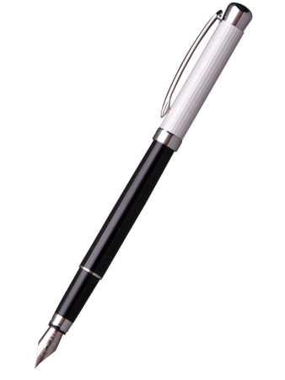
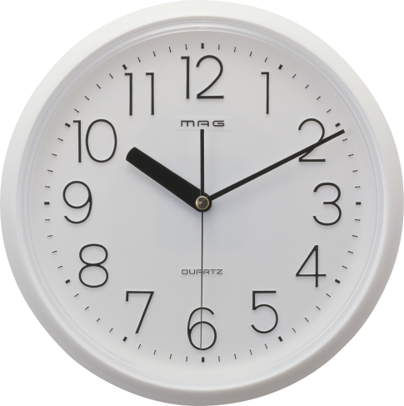
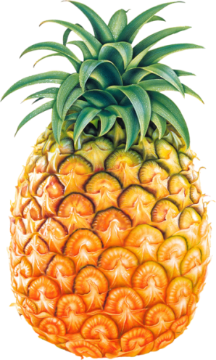
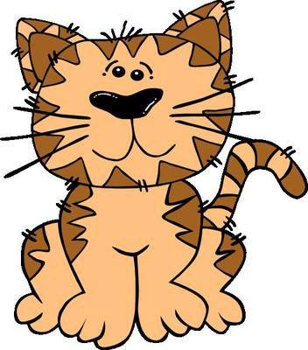
Прочитайте слова

Slide 3
Прочитайте слоги

Slide 4
Прочитайте слоги

Slide 5
Составьте слова
ГАСТРОНОМ

Slide 6
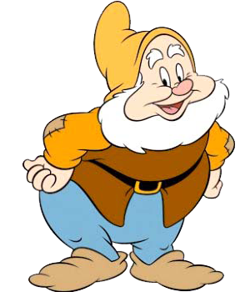

Slide 7
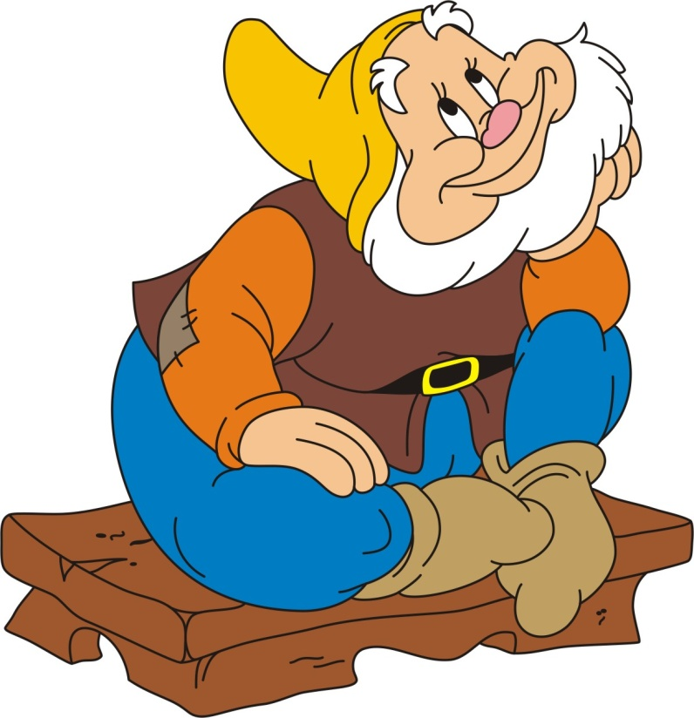
Чтение текста «Дом гнома»

